Slide 1
আজকের ক্লাসে সবাইকে
শুভেচ্ছা

Slide 2
মোঃ রেজওয়ানুল হক বকুল
সহকারি অধ্যাপক, ICT
কেশরহাট ডিগ্রি কলেজ
মোহনপুর, রাজশাহী।
মোবাইলঃ ০১৭১৬১৯৯১১১
বিষয়ঃ তথ্য ও যোগাযোগ প্রযুক্তি
শ্রেণিঃ দ্বাদশ
অধ্যায়ঃ 5ম
পিরিয়ডঃ ১ম, সময়ঃ ৪৫ মিনিট,
3 নভেম্বর, ২০১৯, রবিবার।

Slide 3
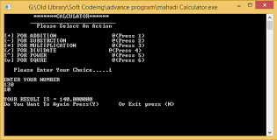
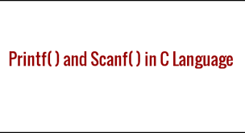
ছবিগুলো দেখো

Slide 4
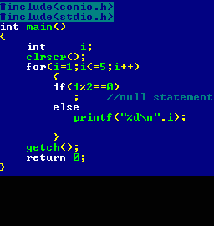

Slide 5
wm ভাষায় যোগের কোড

Slide 6
শিখনফল
১। CodeBlocks/Dev C কী তা বলতে পারবে।
২। Key word ব্যবহার করে যোগের কোড লিখতে পারবে।
৩। প্রোগ্রাম নির্বাহ করে উপস্থাপন করতে পারবে।
শিখনফল-৩
শিখনফল-২
শিখনফল-১

Slide 7
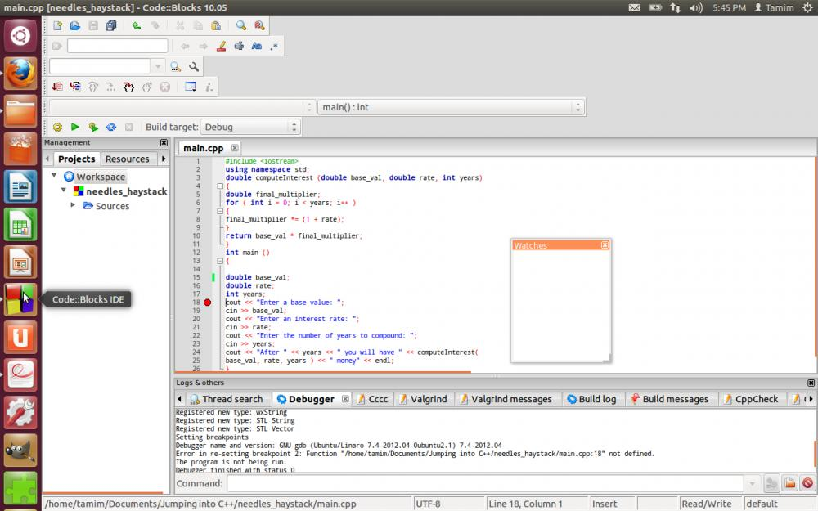
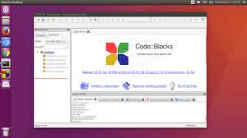
কোড::ব্লকস (ইংরেজি: Code::Blocks) হচ্ছে একটি মুক্ত সফটওয়্যার ও মুক্ত সোর্স, ক্রস প্ল্যাটফর্ম আইডিই যা জিসিসি ও ভিজুয়াল সি++-সহ বিভিন্ন কম্পাইলার সমর্থন করে। এটি জিইউআই বা গ্রাফিক্যাল ইউজার ইন্টারফেস টুল্কিট হিসেবে ডব্লিউএক্সউইডজেটসের সাহায্যে সি++ ভাষায় উন্নয়ন করা হয়েছে। বর্তমানে কোড::ব্লকস-কে সি, সি++ ও ফোরট্রানের জন্য অধিকভাব ব্যবহার করা হয়। এছাড়াও এটি ডাইরেক্টএক্স, এআরএম আর্কিটেকচার, আটমেল এভিআর, ডি-সহ অন্যান্য সিস্টেমের প্রোগ্রাম তৈরিতেও ব্যবহার করা হয়।

Slide 8
- একক কাজ
Code::Blocks কী ?
শিখনফল-১

Slide 9
#includes<stdio.h> প্রোগ্রামের ভেতর printf() ও scanf() দুইটি লাইব্রেরি ফাংশন। এই ফাংশন stdio.h নামক হেডার ফাইলে রয়েছে। সি প্রোগ্রামে যেসব লাইব্রেরি ফাংশন ব্যবহার করা হবে সেগুলো যে হেডার ফাইলে রয়েছে প্রোগ্রামের শুরুতে সে হেডার ফাইলের নেম #include এর সাথে সংযুক্ত করতে হয়।
Main () কম্পাইল এবং নির্বাহের সময় সি/সি++ প্রোগ্রাম main() ফাংশন থেকে শুরু হয়। তাই প্রোগ্রামে এ ফাংশনটি অবশ্যই লিখতে হবে।
{- Main () লেখার পর এ ফাংশনটির কার্যক্রম শুরু ও শেষ বুঝানোর জন্য শুরুতে “{“ এবং শেষে “}” ব্যবহার করা হয়।
Int a, b, c, sum; চারটি ইন্টিজার টাইপের ভেরিয়েবল a, b, c, এবং sum ডিক্লেয়ার করা হয়েছে। শেষে সেমিকোলন।
Printf () মনিটরের পর্দায় আউটপুট প্রকাশের জন্য এ ফাংশনটি ব্যবহার করা হয়।
scanf () এই ফাংশনটি প্রোগ্রাম নির্বাহের সময় কী বোর্ড থেকে মান নিয়ে ভেরিয়েবলে রাখে।
%d… পূর্ণসংখ্যা ইনপুট করার জন্য, & ইনপুটকৃত সংখ্যাটি ভ্যারিয়েবলে রাখার জন্য।
Sum =a+b+c; : sum হলো ভেরিয়েবলের মান যোগ করা।

Slide 10
Printf () , scanf ()
{- Main (), %d…, Int a, b, c,
;
&

Slide 11
একটি ভিডিও

Slide 12
জোড়ায় কাজ
বিভিন্ন প্রকার ফাংশন ব্যাখ্যা কর।
শিখনফল-২

Slide 13
কী বোর্ডের মাধ্যমে ৩টি পূর্ণ সংখ্যার ইনপুট নিয়ে তাদের যোগফল বের করার জন্য একটি প্রোগ্রাম।
#include <stdio.h>
int main ()
{
int a,b,c,sum;
printf("First Number");
scanf("%d",&a);
printf("Second Number");
scanf("%d",&b);
printf("Third Number");
scanf("%d",&c);
sum=a+b+c;
printf("Sum of three umbers=%d\n",sum);
}

Slide 14
দলগত কাজ
২টি পূর্ণ সংখ্যার ইনপুট নিয়ে তাদের যোগফল বের করার জন্য একটি প্রোগ্রাম লিখে নির্বাহ করে দেখাও।
শিখনফল-৩

Slide 15
পাঠ্য বইয়ের সাথে সংযোগ স্থাপন
চলো এবার আমরা আমাদের ICT বইয়ের ৫ম অধ্যায়ের সি প্রোগ্রামিং অধ্যায় থেকে ঘুরে আসি।

Slide 16
বাড়ির কাজ
শুধু ২টি পূর্ণ সংখ্যার ইনপুট নিয়ে তাদের যোগফল বের করার জন্য একটি প্রোগ্রাম লিখে নির্বাহ করে ফলাফল খাতায় লিখে আনবে।

Slide 17
ধন্যবাদ

